Slide 1



LADIES RESISTENCIA-CORRIENTES
library(dplyr)
library(magrittr)
rladies_global %>% filter(city == 'Resistencia') && filter(city == 'Corrientes')
Primer Meetup 2019
Jueves 16 de Mayo

Slide 2
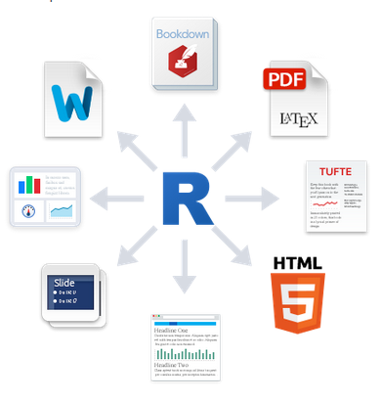
Introducción a R Markdown
y Cómo hacer que tu trabajo sea reproducible

Slide 3


Slide 4
¿Por qué es importante aprender RMarkdown (Rmd)?
"Un Archivo R Markdown (.Rmd) es un registro de tu investigación o análisis de datos. Contiene el código que un científico necesita para reproducir tu trabajo junto con la narración que un lector necesita para entender tu trabajo."

Slide 5
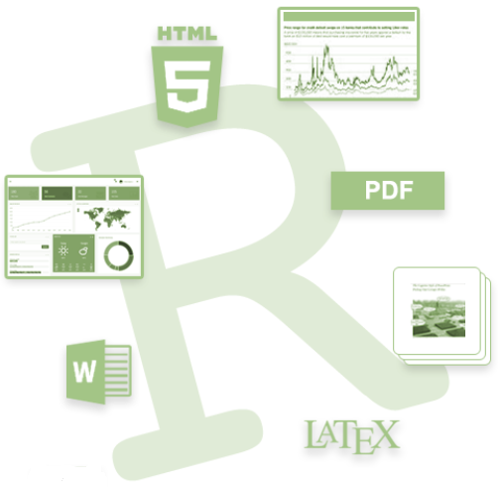
Pero...¿Qué es RMarkdown (Rmd)?
Lenguaje de programación que integra texto, código R y resultados.
RMarkdown permite generación de informes, presentaciones, páginas web, tesis y libros, entre otros.

Slide 6
¿Para qué sirve Rmd?
Para comunicarse con quienes están interesados únicamente en los resultados y las conclusiones de un análisis, pero no en el código usado para el análisis.
Para colaborar con otros interesados (incluido tu yo futuro) en resultados, conclusiones y cómo se alcanzaron (interesados en el código).
Se puede usar como un cuaderno de anotaciones moderno en donde uno intercala código R, resultados y comentarios. Mucho mejor que un script habitual.
Trabajar con RMarkdown permite que nuestro trabajo sea reproducible.

Slide 7
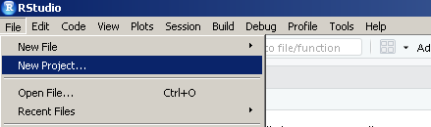
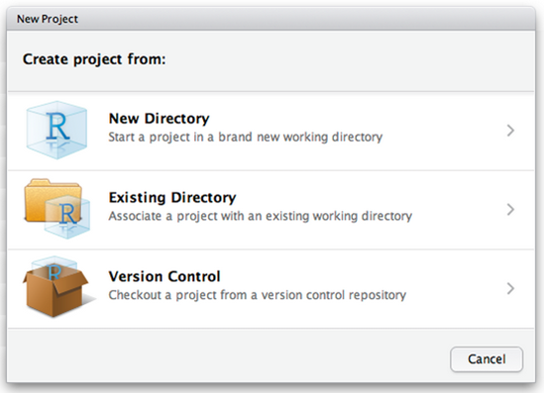
Proyectos R

Slide 8
Partes de un Archivo .Rmd
• Encabezado o cabecera YAML
• Títulos
• Texto

Slide 9
¿Cómo genero un documento R Markdown?
Ir al menú File -> New File -> R Markdown -> Document
Luego ir al botón `Knit` para compilar y ejecutar el código.
Se generarán dos archivos, uno con extensión Rmd y otro con el formato seleccionado: Pdf, Word o Html.

Slide 10
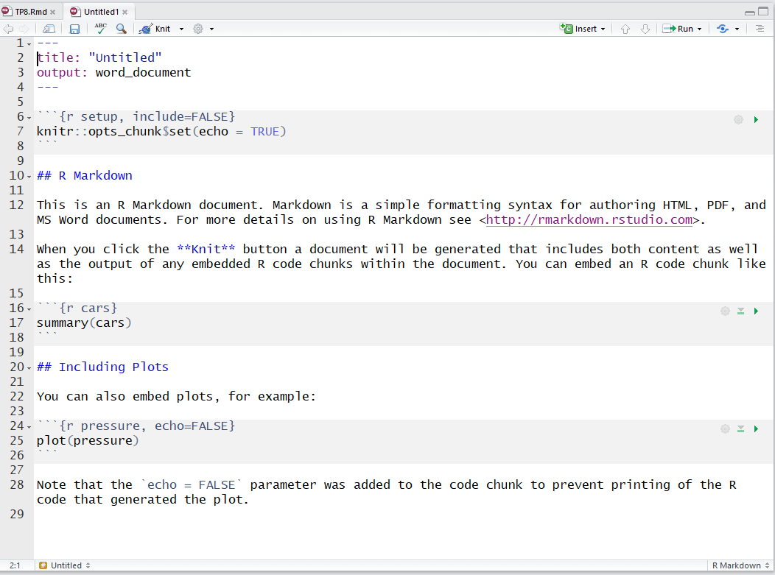
Partes de un Archivo .Rmd
Encabezado YAML
Texto
Código (chunk)
Notes:
ser lo menos enquilombada posible para explicar que es el YAML

Slide 11
¿Qué es un chunk?
Son porciones de código R que R Markdown va a ejecutar e incluir los resultados en el ambiente de R.
Si tienen una salida explícita (por ej, tabla, gráfico) estos resultados pueden incluirse o no en el documento final.

Slide 12
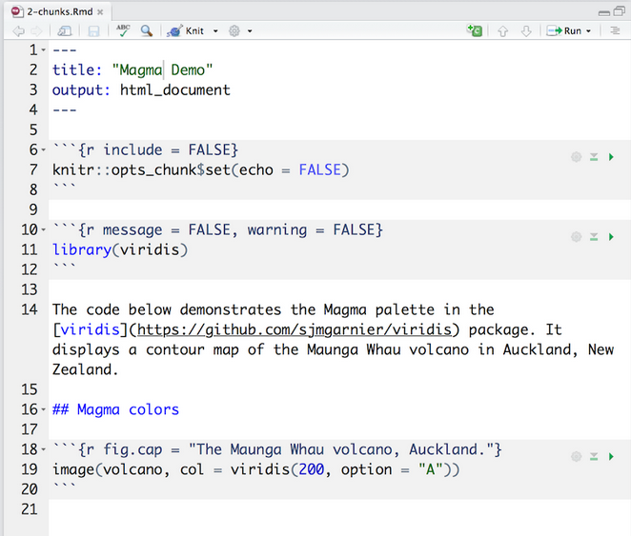
Haciendo click acá se genera el chunk, te recomendamos usar Ctrl+Alt+i
o tipeando ```{r} ``` (estos tics si no los tienen en el teclado se hacen con alt + 96).
Cada chunk se maneja con sus propias opciones o puede configurarse desde el principio que todos los chunks funcionen de igual manera.
Cada chunk puede nombrarse (eg.obtención de datos, gráfico 1),
es un buen hábito que permite saber cual chunk está procesando al momento de la compilación.

Slide 13
Opciones de los Chunks
Sintaxis | ¿Para qué sirve?
eval = FALSE | Impide que se evalúe el código. Ayuda a depurar errores.
include = FALSE | Ejecuta el código, pero no muestra ni el código ni los resultados en el documento final.
echo = FALSE | Muestra los resultados en el informe final, sin mostrar el código. Típico para uso con gráfico donde querés el output y no el código que lo creó.
message = FALSE o warning = FALSE | Impide que mensajes o advertencias aparezcan en el archivo final.
results = 'hide' | Oculta la salida de R que algunas funciones de R tienen habitualmente en la consola de R.
fig.show = 'hide' | Esconde los gráficos.
error =TRUE | Hace que el tejido/compilación de texto y código (render en inglés) continúe aunque el código devuelva un error. Ayuda a detectar dónde hay un error. Avisa del error pero continua hasta el final.

Slide 14
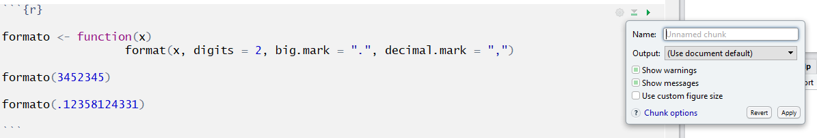
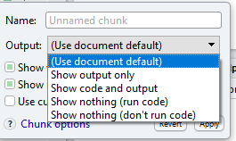
Opciones de los Chunks

Slide 15
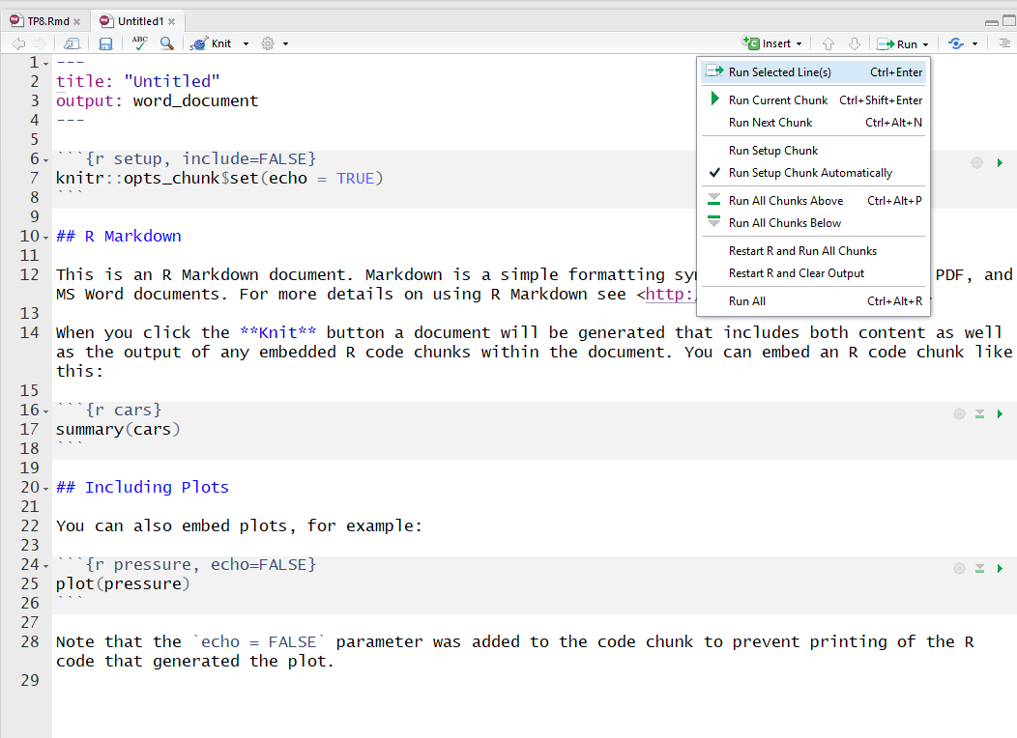
Ejecutando un Chunk

Slide 16
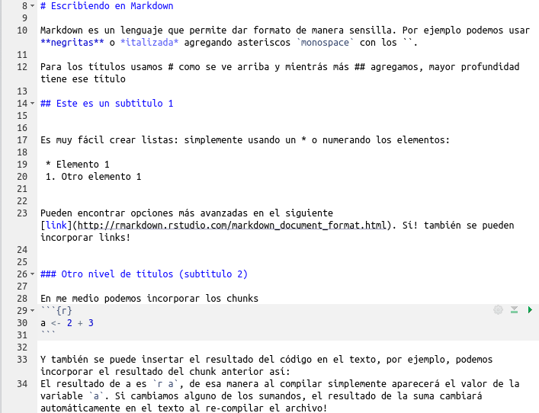
Embelleciendo el Texto Final

Slide 17
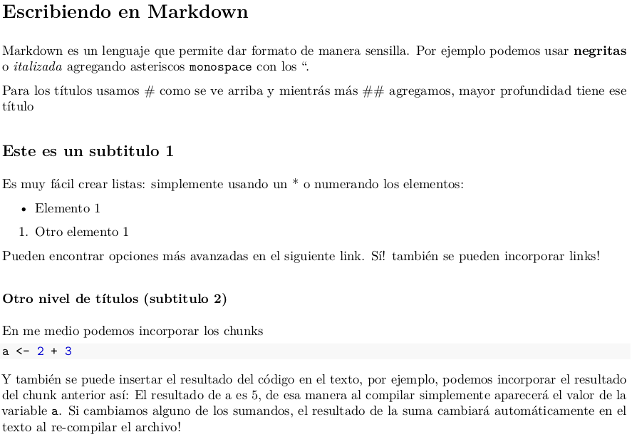
Embelleciendo el Texto Final

Slide 18
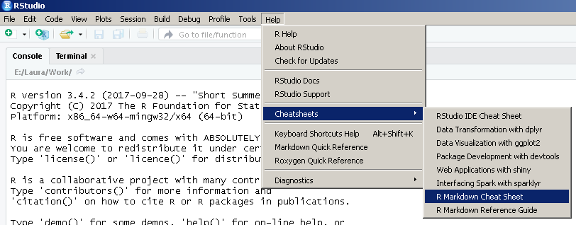

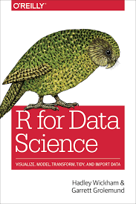
Para saber más
Ayuda!!
En Español:
https://www.rstudio.com/wp-content/uploads/2015/03/rmarkdown-spanish.pdf
Capítulos 26 - 30 de "R for Data Science" (Grolemund & Wickham, 2017). Acceso gratuito en http://r4ds.had.co.nz.

Slide 19
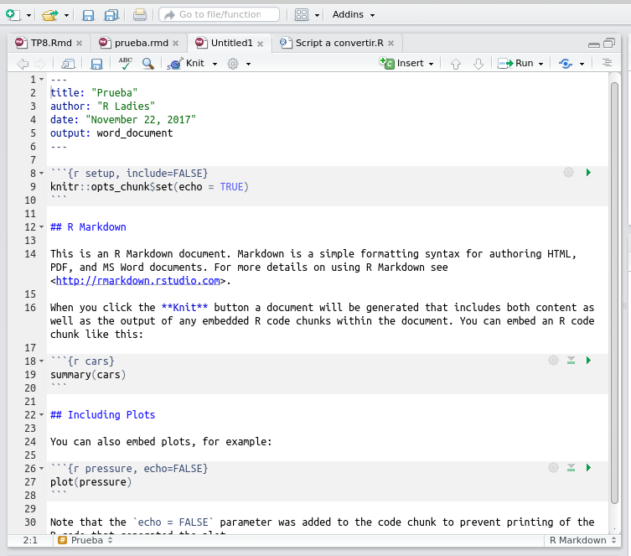
Manos a la obra
¿Te animás a convertir algún código en un archivo .rmd?
Para empezar abrí un archivo nuevo, vas a encontrarte con algo de esta pinta:
Podés compilarlo como está y ver que te devuelve con Ctrl+Shift+k o apretando en Knit.
Te recomendamos que hagas esto seguido, para que no te encuentres con todos los errores al final.
Ahora sí, manos a la obra!

